Slide 1
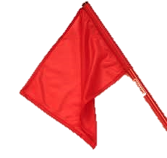
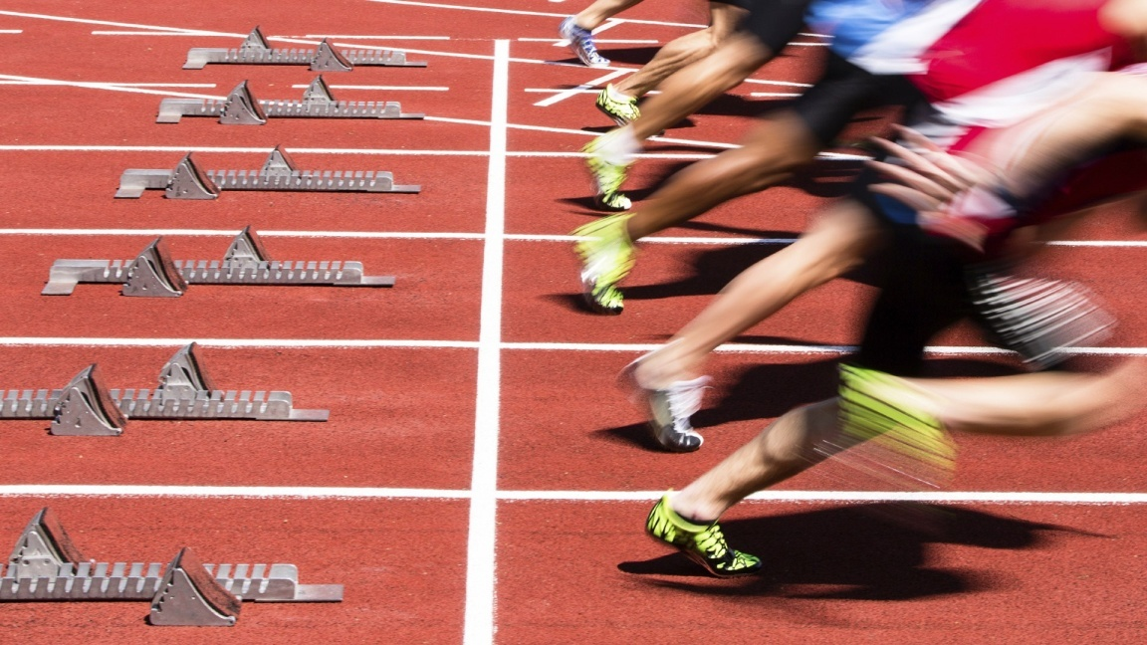
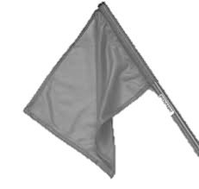

Il Giudice di Atletica Leggera
A cura di: Comm. Giudici Uisp Nazionale

Slide 2
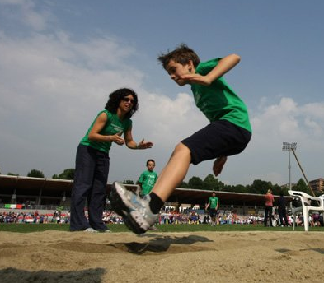
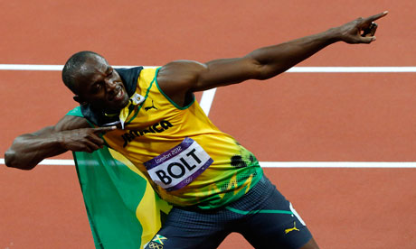
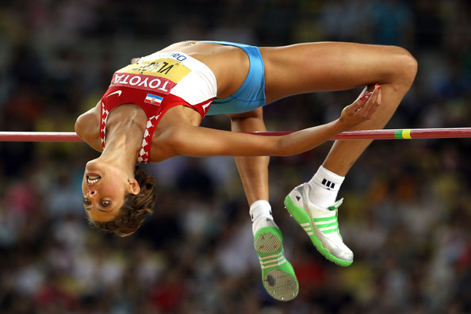
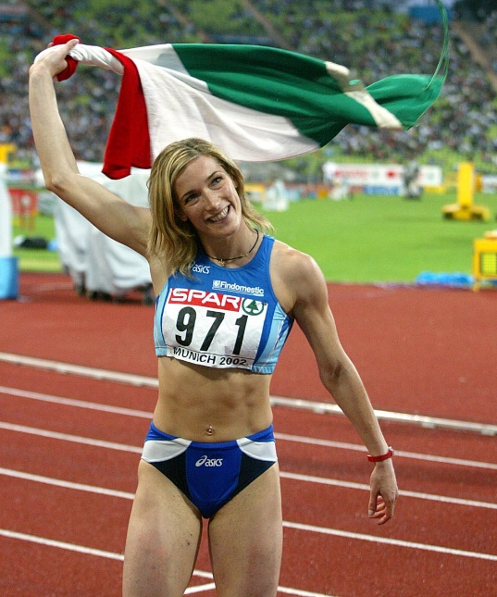
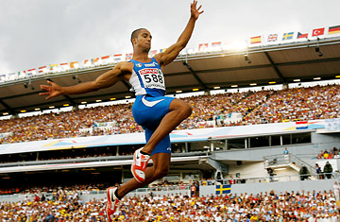
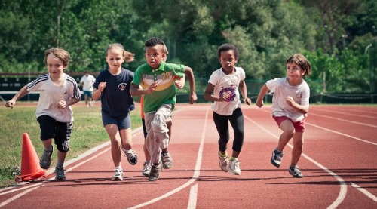
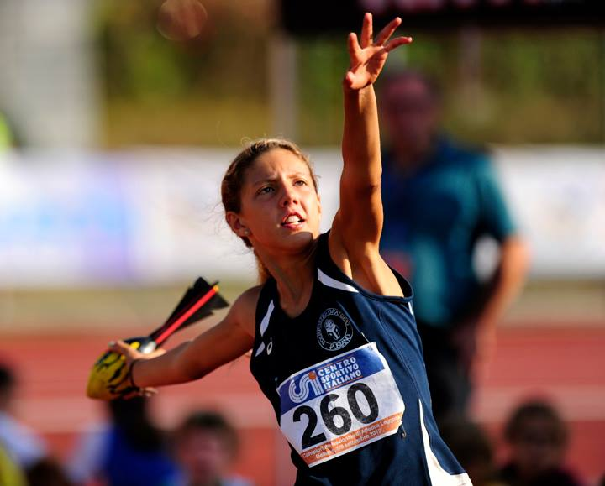
Nel gesto tecnico il PROTAGONISTA
è l’ATLETA
2

Slide 3
Qual è il compito del giudice?
Il GIUDICE ha il compito di:
- verificare la regolarità del gesto atletico
- applicare le regole e farle rispettare
E si basa su:
R.T. I. - Regolamento Tecnico Internazionale
Regolamento della manifestazione
3

Slide 4
Schema di una manifestazione
Direzione di Riunione
Decisionale
Giuria d’Appello
Tecnico
operativo
Arbitri
Camera d’Appello
Cronometristi
1° giudice
Giudici alle misurazioni
Giudici per le varie giurie
Giudici del servizio partenze
Giudici di marcia
Giudici per i controlli
Servizi Ausiliari
Direzione Tecnica
Delegato Tecnico
Direttore di Gara
TIC
Organizzativo
RUOLO
All’interno della GIURIA il referente è il 1° GIUDICE/ARBITRO.

Slide 5
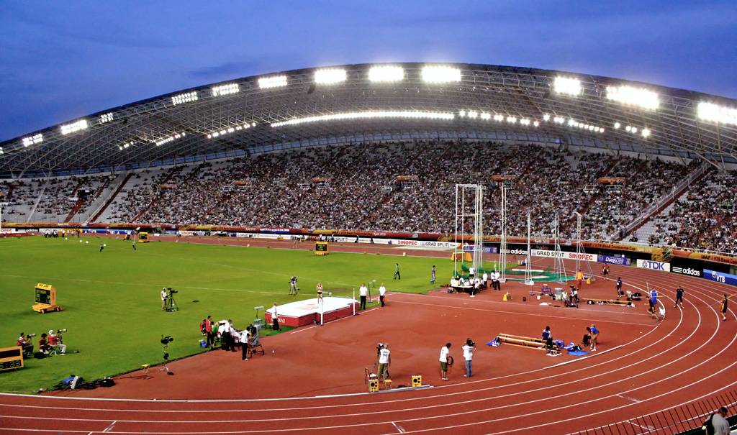
Specialità dell’Atletica Leggera
Le specialità si svolgono su pista e/o su strada.
Nello stadio si disputano corse e concorsi.
Corse:
velocità
mezzofondo
fondo
marcia
staffette
Concorsi:
salti in estensione (lungo e triplo)
salti in elevazione
(alto e asta)
lanci
(giavellotto, peso, disco e martello)
Notes:
5

Slide 6
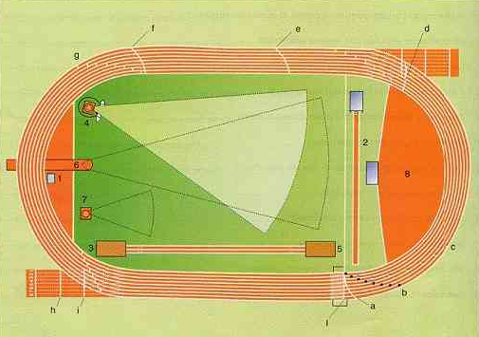
Il campo di Atletica Leggera
Oltre all’anello delle corse (400 m) sono presenti solitamente anche la gabbia per il disco e per il martello (4) e le pedane di giavellotto (6), peso (7), asta (2), alto (8) e lungo - triplo (3 e 5).

Slide 7
Le Corse

Slide 8
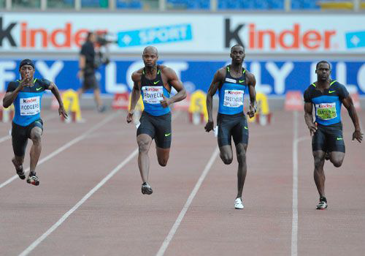
Gare di velocità
Nella velocità sono comprese tutte le gare di corsa sino ai 400 m inclusi. Ciascun concorrente deve rimanere dalla partenza all’arrivo nella corsia ad egli assegnata.
Nelle gare di corsa fino ai 200 m deve essere rilevato il vento mediante un anemometro (m/s arrotondati al decimo superiore).

Slide 9
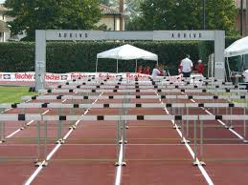
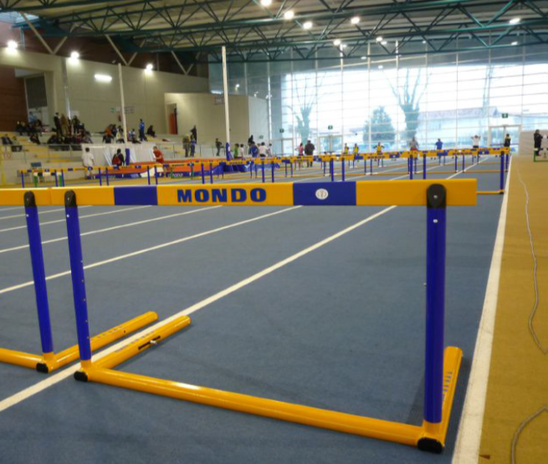
Gare di velocità con ostacoli
Le gare di velocità standard con ostacoli sono i 100 hs e i 400 hs per le donne, i 110 hs e 400 hs per gli uomini. Oltre a dover rimanere nella propria corsia, ciascun atleta deve valicare tutti gli ostacoli nel modo corretto. La non osservanza delle regole comporta la squalifica dell’atleta.
Notes:
9

Slide 10
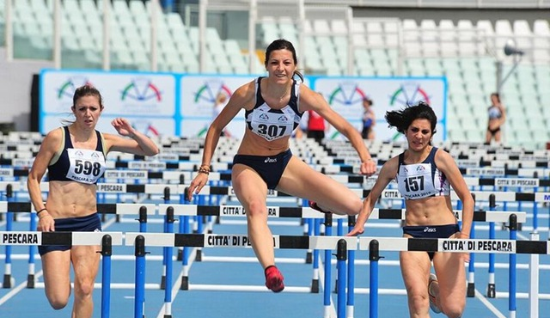
Gare di velocità con ostacoli
Un atleta deve essere squalificato se nel momento del passaggio il piede d’attacco o la gamba di richiamo sono a fianco dell’ostacolo al di sotto del bordo superiore.
Un atleta incorre nella squalifica anche quando, a giudizio dell’Arbitro, abbatte deliberatamente uno o più ostacoli.
Notes:
10

Slide 11
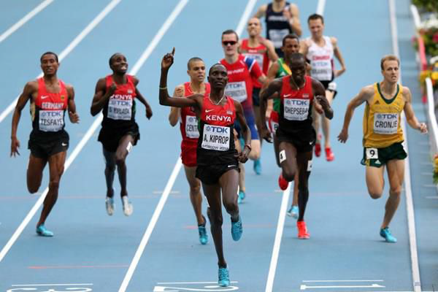
Gare di mezzofondo e fondo
Le gare di mezzofondo e fondo si svolgono sempre su più di un giro (più di 400 m). All’atleta viene segnalato l’inizio dell’ultimo giro mediante il suono di una campanella. Le gare di mezzofondo e fondo si corrono interamente non in corsia; gli atleti devono avere un pettorale identificativo per consentire ai giudici di prendere l’ordine di arrivo.
Notes:
11

Slide 12
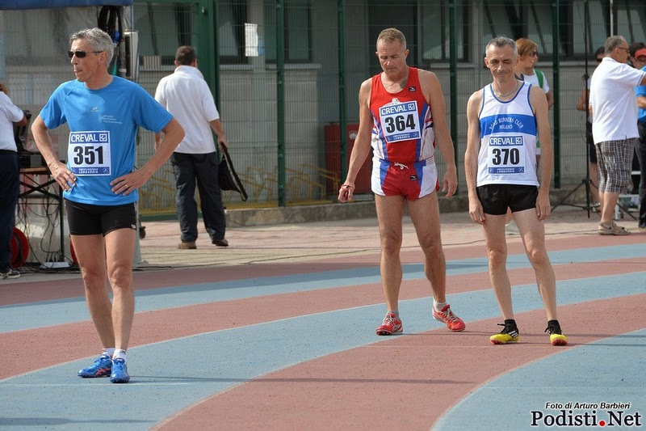
Gare di mezzofondo – 800 m
La gara degli 800 m ha alcune particolarità. I primi 100 m, fino cioè alla tangente, devono essere percorsi dagli atleti all’interno delle corsie ad essi assegnati. Oltrepassata la tangente possono però rientrare alla corda e correre in prima corsia (alla corda) il resto della gara.
Notes:
12

Slide 13
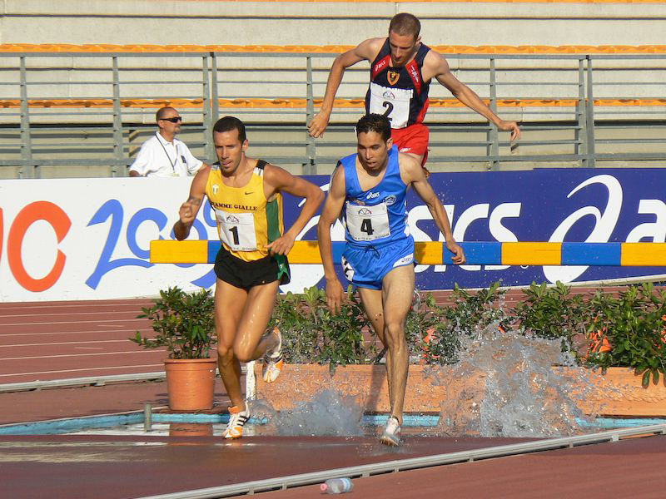
Gare di mezzofondo con siepi
Le gare di mezzofondo con siepi sono gare di corsa in cui ogni atleta, dopo il primo passaggio sulla linea di arrivo, deve saltare 5 ostacoli fissi. Il quarto dei 5 ostacoli viene chiamato riviera ed è seguito da una fossa piena d’acqua.
Notes:
13

Slide 14
Gare di mezzofondo con siepi
Resta valida la regola degli ostacoli, per cui un atleta nel momento del passaggio deve avere il piede d’attacco e la gamba di richiamo al di sopra del bordo superiore della siepe, ma la tecnica usata per valicarle è libera.

Slide 15
Gare di staffetta
Le staffette sono gare di squadra in cui più atleti corrono ciascuno una frazione della gara complessiva passandosi il testimone (cilindro cavo di materiale rigido lungo 30 cm).
Il testimone deve essere portato a mano per tutta la gara.

Slide 16
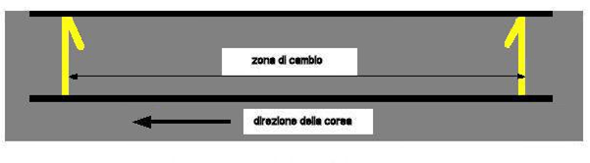
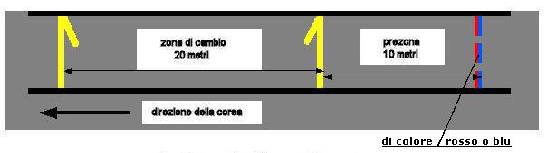
Gare di staffetta
Un giudice deve garantire che gli atleti siano collocati correttamente nella propria zona di cambio. Non è più consentito cominciare l’accelerazione al di fuori della zona di cambio, delimitata dai baffi gialli o blu.

Slide 17
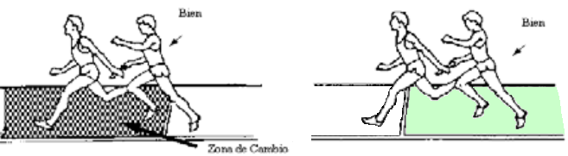
Gare di staffetta
Il testimone deve essere passato all’interno della zona di cambio (lunga 30 m). Il passaggio inizia quando è toccato per la prima volta dall’atleta ricevente ed è completato solo quando è in suo possesso esclusivo. Se il passaggio avviene anche solo parzialmente fuori dalla zona di cambio la squadra va squalificata. Fa testo il testimone.

Slide 18
Gare di staffetta
Se il testimone cade, deve essere raccolto dall’atleta a cui è caduto. Se ciò avviene durante il cambio è il frazionista che porta il testimone a doverlo raccogliere. L’atleta a cui è caduto il testimone, dopo averlo recuperato, deve ritornare almeno all’ultimo punto in cui era nella sua mano, prima di continuare la corsa. Per fare ciò, anche nelle staffette che si corrono interamente in corsia (come la 4 × 100 m), l’atleta può uscire dalla propria corsia, a condizione che così facendo non diminuisca la distanza da percorrere.
Se sono applicate tutte queste procedure, la caduta del testimone non causa la squalifica della squadra.

Slide 19
Gare di staffetta
Ulteriori motivi di squalifica, che si aggiungono al mancato rispetto di quanto visto sino a questo punto, sono:
Ostacolare volontariamente altre squadre, durante la corsa, durante il cambio o uscendo dalla propria corsia al termine della propria frazione
Fare assistenza ad un proprio compagno di squadra mediante spinta o altro
Non rispettare la composizione e l’ordine dei frazionisti comunicati ufficialmente

Slide 20
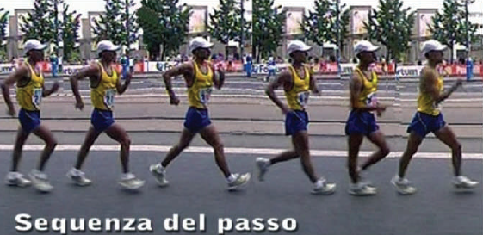
Gare di marcia
La marcia è una progressione di passi eseguiti in modo tale che l’atleta mantenga il contatto con il terreno, senza che si verifichi un distacco visibile (all’occhio umano). La gamba avanzante deve essere tesa (cioè non piegata al ginocchio) dal primo contatto con il terreno sino alla posizione verticale.
La marcia si può svolgere anche su strada su percorsi di 1 ÷ 2 km.
Notes:
20

Slide 21
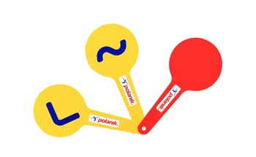
Gare di marcia
Quando un giudice della Giuria di Marcia osserva che un atleta non esegue correttamente il gesto tecnico deve segnalare la proposta di squalifica (cartellino rosso) al Giudice Capo. Quando, relativamente allo stesso atleta, tre cartellini vengono inviati al Giudice Capo da tre giudici diversi, l’atleta viene squalificato mostrandogli una paletta rossa. Esistono anche delle palette gialle, che vengono utilizzate dai giudici di marcia per richiamare l’atleta.
Il Giudice Capo ha il potere di squalifica diretta negli ultimi 100 m.
Notes:
21

Slide 22
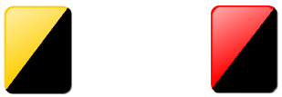
La Partenza
Il Giudice che dà la partenza e che, con l’ausilio di uno o più assistenti, ne verifica la regolarità si chiama starter.
Se, a giudizio dei Giudici di Partenza, un atleta inizia in anticipo la partenza (cioè prima del colpo di pistola), ciò sarà considerata falsa partenza. A seconda dei casi e della categoria degli atleti il responsabile della falsa partenza viene ammonito o squalificato (mostrando il cartellino).
Ammonizione
Squalifica

Slide 23
La Partenza – Gare di velocità
In tutte le gare di velocità è obbligatorio l’uso dei blocchi.
Gli atleti, posti inizialmente dietro ai blocchi, si portano sui blocchi al comando dello starter ‘‘Ai vostri posti’’.
La posizione accucciata prevede 5 appoggi: entrambi i piedi a contatto con i blocchi, un ginocchio a terra ed entrambe le mani appoggiate dietro la linea di partenza.

Slide 24
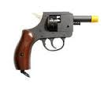
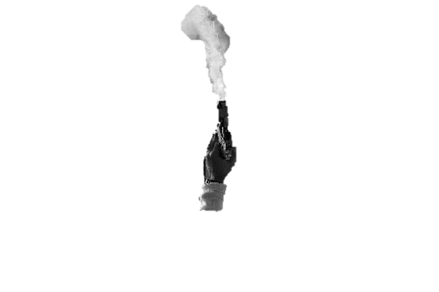
La Partenza – Gare di velocità
Al comando ‘‘Pronti’’ gli atleti devono assumere la finale posizione di partenza, mantenendo il contatto delle mani e dei piedi con il terreno. Solo quando tutti gli atleti sono fermi nella posizione di ‘‘Pronti’’ lo starter spara il colpo.
ON YOUR MARKS → SET →

Slide 25
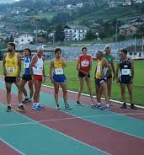
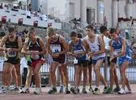
La Partenza – Altre gare
Tutti gli altri tipi di gare non utilizzano i blocchi. Gli atleti, posti inizialmente dietro alla linea di partenza, si portano in sua prossimità al comando ‘‘Ai vostri posti’’.
Solo quando gli atleti sono fermi a ridosso della linea di partenza lo starter spara il colpo che dà la partenza.
ON YOUR MARKS →

Slide 26
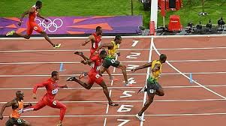
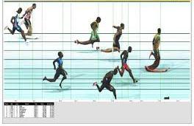
L’arrivo
L’arrivo, per qualunque tipo di gara, avviene nel momento in cui il torso dell’atleta (qualunque parte del corpo con l’esclusione di testa collo, braccia, gambe, mani e piedi) raggiunge il piano verticale della linea di arrivo.
L’ordine di arrivo degli atleti viene determinato dalla Giuria Corse, che si avvale dei Giudici al Cronometraggio.

Slide 27
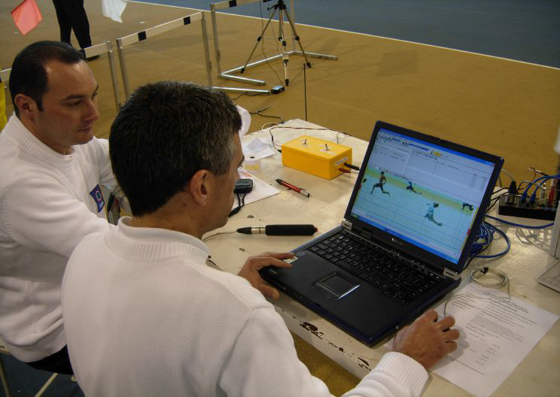
I Giudici al Cronometraggio

Slide 28
Danneggiamenti e infrazioni
Se un atleta viene ritenuto dall’Arbitro della Giuria Corse responsabile di danneggiamento o ostruzione, tale atleta sarà squalificato da quella gara. L’Arbitro deve anche avere l’autorità di ammonire o escludere dalla competizione un atleta responsabile di comportamento antisportivo o improprio (fare l’andatura, usare gli auricolari, …)
Un atleta che abbandona volontariamente la pista, anche se per uscire da una posizione ‘‘chiusa’’, non è autorizzato a continuare la gara. Tuttavia non deve essere squalificato se è spinto o costretto a farlo da altri atleti.

Slide 29
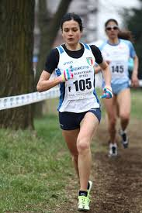
Gare No – Stadia
CORSE CAMPESTRI: il percorso deve essere tracciato su di un’area aperta e boschiva, coperta il più possibile da prato, con ostacoli naturali.
CORSE IN MONTAGNA: il percorso deve essere tracciato prevalentemente fuori strada con pendenze del 5 ÷ 20 %.
La partenza avviene con un colpo di pistola. Alla partenza e all’arrivo sono disponibili acqua e altre bevande adatte. Devono essere previsti punti di distribuzione di acqua/spugnaggio lungo il percorso qualora le condizioni atmosferiche lo richiedano.

Slide 30
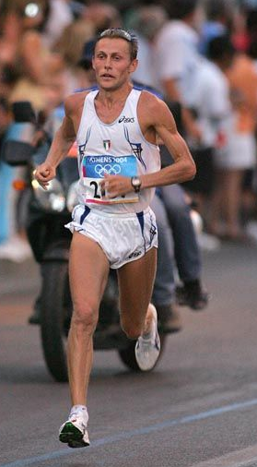
Gare No – Stadia
CORSE SU STRADA:
le gare si devono svolgere su un percorso il più possibile stradale. La partenza avviene con un colpo di pistola, di cannone, con un corno o altro dispositivo. Devono essere messe a disposizione in partenza e all’arrivo acqua e altre bevande adatte. Devono essere previsti lungo il percorso punti di distribuzione di acqua/spugnaggio e di rifornimento.
Distanze: 10 - 15 - 20 - 25 - 30 - 100km, mezza maratona, maratona e staffetta.

